Slide 1
Значимые дела Ненецкого УФАС России 2008-2020 гг.

Slide 2
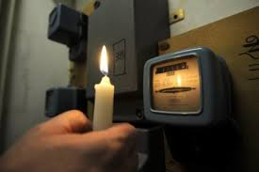
2009 год Злоупотребление доминирующим положением
Прекращение подачи электрической энергии
Прекращение Обществом с ограниченной ответственностью «Ризалти-плюс-ДКД» подачи электрической энергии на объект филиала Аэронавигации С-З Федерального государственного унитарного предприятия «Госкорпорация по ОрВД» и взимания с филиала платы за передачу электрической энергии по своим сетям в отсутствие установленного соответствующим уполномоченным органом тарифа на такую услугу.
Монополисту выдано предписание о прекращении нарушения антимонопольного законодательства и перечислении в федеральный бюджет незаконно полученного дохода.
В результате нарушение антимонопольного законодательства прекращено.

Slide 3
2010год Согласованные действия
Единственный поставщик
Ценовой сговор Общества с ограниченной ответственностью «Мега Строй», Общества с ограниченной ответственностью «ПКФ «СПЕЦТЕХКОМПЛЕКТ» при использовании схемы «единственный поставщик» (участники заранее определяют победителя торгов и сознательно отказываются от участия в «не своих» торгах «бойкотируют их») на торгах по заключению муниципального контракта на приобретение и поставку специализированной техники в с. Великовисочное, с. Нижняя Пеша Ненецкого автономного округа.
Позиция антимонопольного органа подтверждена судебными инстанциями.
В федеральный бюджет перечислены административные штрафы в размере 220 000 руб.

Slide 4
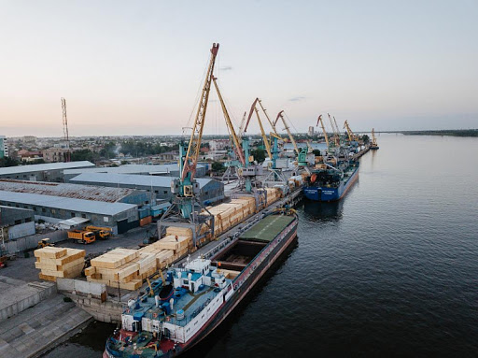
2012 год Злоупотребление доминирующим положением
Нарушение Обществом с ограниченной ответственностью «Бореал Транс Порт» порядка ценообразования на работы по погрузке, выгрузке, хранению грузов в морском порту «Варандей» в период навигации 2011 года в отсутствие установленного соответствующим уполномоченным органом для него тарифа на такие работы.
Позиция антимонопольного органа подтверждена судебными инстанциями.
При рассмотрении дела возникало много сложностей с доказыванием нарушения антимонопольного законодательства «мимолетным» субъектом естественной монополии, в связи с огромным желанием такового применять «свои» тарифы в обход Закона с целью получения экономической выгоды, отсутствие, в том числе судебной практики, в случае выполнения работ иным хозяйствующим субъектом в рамках субподряда.
Усилия антимонопольного органа дали свой положительный результат, с 2013 года работы оказываются по утвержденным соответствующим уполномоченным органом тарифам.
В федеральный бюджет перечислены административные штрафы в размере 120 000 руб.
«Мимолетный» субъект естественной монополии

Slide 5
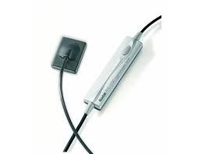
2012 год Недобросовестная конкуренция
Введение в заблуждение
Предоставление Обществом с ограниченной ответственностью «ЮПаКом» в составе первой части заявки на участие в открытом аукционе в электронной форме на право заключения гражданско-правового договора на поставку радиовизиографа сведений о функциональных характеристиках (потребительских свойствах) изделия медицинского назначения несоответствующих реальным характеристикам такого товара.
Виновные лица привлечены к административной ответственности, в виде штрафа в размере 120 000 руб.
Судебными инстанциями позиция антимонопольного органа поддержана.
Виновные лица привлечены к административной ответственности, в виде штрафа в размере 120 000 руб.

Slide 6
2015 год Неправомерные акты органов власти
«Свои МУПы»
Принятие Советом депутатов Заполярного района Порядка предоставления из районного бюджета субсидий на возмещение затрат по выполнению мероприятий подготовки объектов коммунального хозяйства к работе в осенне-зимний период, развитию энергетического комплекса, обеспечению энергосбережения и повышению энергоэффективности экономики на территории Заполярного района, в соответствие с которым получателем данных субсидий могли быть только «свои» муниципальные унитарные предприятия, которым объекты коммунального хозяйства переданы на праве хозяйственного ведения.
Последствием нарушения явилось дальнейшее предоставление Администрацией МО МР «Заполярный район» субсидий муниципальному унитарному предприятию в обход публичных процедур.

Slide 7
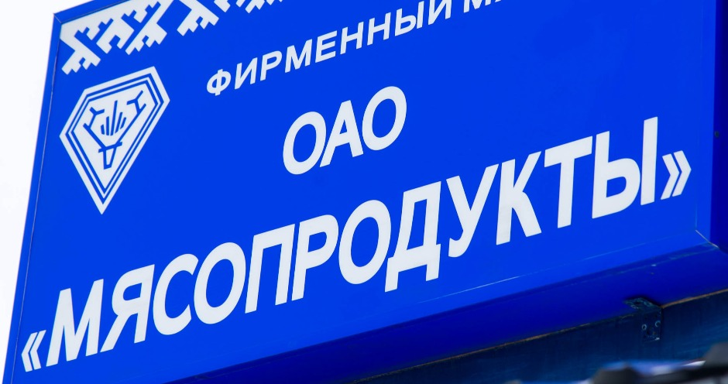
2016 год Нарушение антимонопольных требований к торгам
Незаконное финансирование
Ограничение конкуренции Акционерным обществом «Мясопродукты», путем не включения в документацию ряда закупок положения о возможности предварительной оплаты работ по договору.
Размер аванса для «своих участников» составлял от 45 до 60 %.

Slide 8
2016 год Злоупотребление доминирующим положением
«Свои» тарифы
Нарушение Акционерным обществом «Нарьян-Марский морской торговый порт» порядка ценообразования на услугу по предоставлению части акватории в период навигации 2015 года в морском порту «Нарьян-Мар» в отсутствие установленного соответствующим уполномоченным органом для него тарифа на такие услуги.
Монополисту выдано предписание о прекращении нарушения антимонопольного законодательства и перечислении в федеральный бюджет незаконно полученного дохода.
Положительным эффектом явилось оказание в дальнейшем работ по утвержденным соответствующим уполномоченным органом тарифам.

Slide 9
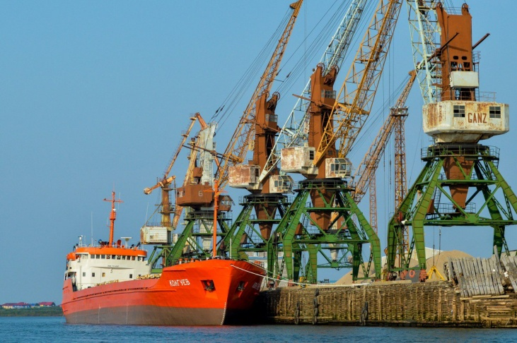
2017 год Злоупотребление доминирующим положением
«Портовое» дело»
Нарушение Обществом с ограниченной ответственностью «НАО АрктикПорт» порядка ценообразования на погрузку-выгрузку, хранение грузов, буксировку, предоставление причалов, в удалённом морском терминале «Амдерма» в период навигации 2015-2017 гг. в отсутствие установленных для него соответствующим уполномоченным органом тарифов (сборов) на такие услуги.
В федеральный бюджет перечислены административные штрафы в размере 120 000 руб.

Slide 10
2018 год Антиконкурентные соглашения
«Таран»
Заключение антиконкурентных соглашений и использование схемы «таран» (участники сговора демпингуют, изображая активную конкуренцию, цена опускается настолько, что добросовестные участники теряют интерес к контракту, третий участник картеля в итоге заключает контракт с минимальным снижением) индивидуальным предпринимателем Бадырхановым З.М., Обществом с ограниченной ответственностью «Капиталстрой», индивидуальным предпринимателем Абачараевой А.Ц. на товарном рынке благоустройства муниципального образования «Городское поселение «Рабочий поселок Искателей».
В федеральный бюджет перечислены административные штрафы в размере 210 937 руб.

Slide 11
2018 год Нарушение антимонопольных требований к торгам
Конфликт интересов
Участие председателя аукционной комиссии организатора торгов – Департамента природных ресурсов, экологии и агропромышленного комплекса Ненецкого автономного округа в аукционе на право заключения договора водопользования одновременно входящего в состав органов управления участника аукциона - Акционерного общества «Ненецкая нефтяная компания», ставшего победителем.
Виновное лицо органа власти субъекта привлечено к административной ответственности в виде штрафа в размере 15 000 руб., постановление обжаловано в судебном порядке, оставлено в силе.
Дело является прецедентным, поскольку отсутствует единообразная, в том числе судебная практика по данному вопросу, а п. 4 ч. 1 ст. 17 Закона о защите конкуренции не содержит прямого запрета на участие таких лиц в торгах, суды исходят из буквального толкования рассматриваемой нормы Закона о защите конкуренции. После длительных и многочисленных судебных разбирательств Верховный суд Российской Федерации подтвердил обоснованность решения ведомства и наличие конфликта интересов между организатором торгов и участником аукциона, что приводит к искажению сущности проведения этого аукциона.

Slide 12
2018 год Закон о рекламе
Распространение Обществом с ограниченной ответственностью «Торговый дом «Хороший» в печатном материале (каталоге) ненадлежащей рекламы алкогольной продукции – пива, без предупредительной надписи о вреде его чрезмерного потребления.
Виновные лица привлечены к административной ответственности в виде штрафа в размере 104 000 руб.
Позиция антимонопольного органа поддержана судебными инстанциями.

Slide 13
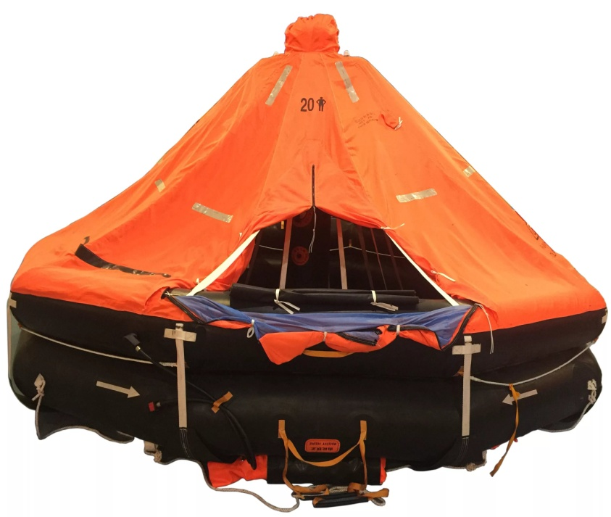
2018 год Заключение антиконкурентных соглашений
«Железный договор»
Муниципальным предприятием Заполярного района «Северная транспортная компания» и Обществом с ограниченной ответственностью «ДАНА» заключено антиконкурентное соглашение с целью ограничения конку­ренции и создания преимущественных условий для такого участника при проведении элек­тронного аукциона на право заключения муниципального контракта по поставке спасатель­ных плотов с ложементами на товарном рынке МО «Заполярный район».
Хозяйствующими субъектами до проведения публичных процедур обговаривался механизм заключения «железного» договора на поставку товара, который в дальнейшем выставится на торги, согласовывались минимальные сроки поставки товара, технические требования, определялся предел цены, ниже которой нельзя опускаться.
Виновные лица привлечены к административной ответственности в виде штрафа в размере 1 021 360 руб.
Позиция антимонопольного органа поддержана судебными инстанциями.

Slide 14
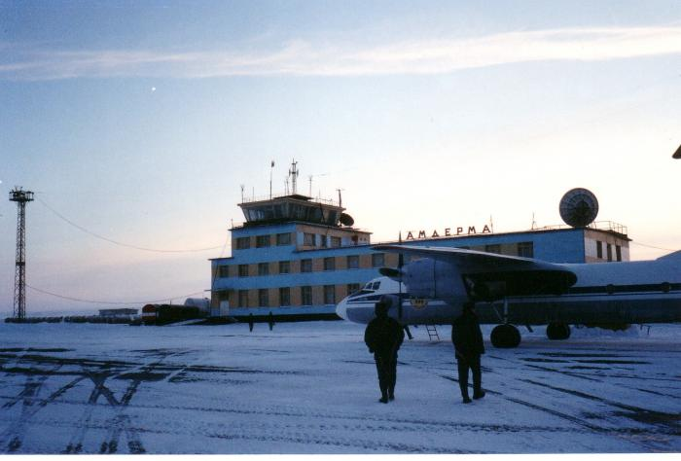
2019 год Злоупотребление доминирующим положением
Монополистическая деятельность
Нарушение Федеральным казенным предприятием «Аэропорт Амдерма» порядка ценообразования на услуги по взлет-посадке, обслуживанию пассажиров в аэропорту «Амдерма» в период 2017-2019 гг. в отсутствие установленных для него соответствующим уполномоченным органом тарифов (сборов) на такие услуги.
Выдано предписание, исполнено, дальнейшее осуществление деятельности осуществляется по утвержденным соответствующим уполномоченным органом тарифам.
В федеральный бюджет перечислены административные штрафы в размере 120 000 руб.

Slide 15
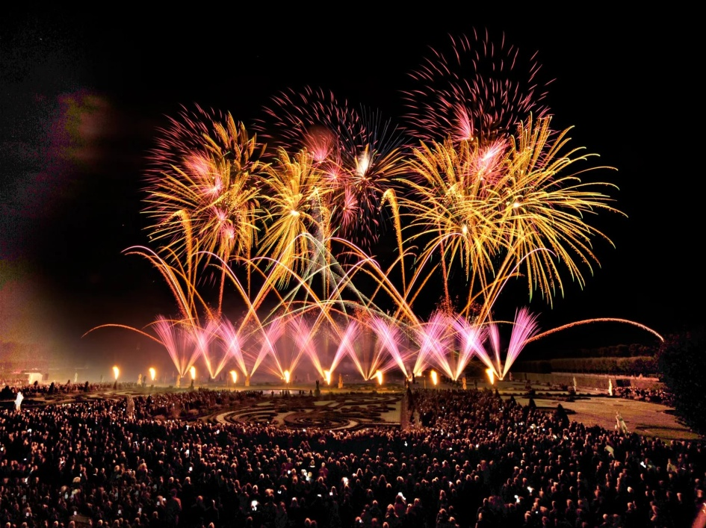
2020 год Заключение антиконкурентных соглашений
Искусственное дробление сделок
Заключение Заказчиком - Государственным бюджетным учреждением культуры Ненецкого автономного округа «Арктика», участниками - Обществом с ограниченной ответственностью «Руф» и Обществом с ограниченной ответственностью «Руф-Арт» антиконкурентного соглашения об искусственном дроблении одной сделки на оказание услуг по организации и проведению пиротехнического шоу в целях уклонения от соблюдения обязательной процедуры проведения торгов.
Заключенные контракты образовывали единую сделку, искусственно раздробленную и оформленную самостоятельными контрактами для формального соблюдения указанного выше ограничения, предусмотренного специальными нормами Закона о контрактной системе.

Slide 16
2019-2020 годы Неправомерные акты органов власти
Наделение городской администрацией муниципального бюджетного учреждения «Чистый город» функциями органа местного самоуправления, путем включения в его Устав деятельности, отнесенной к вопросам местного значения на товарных рынках жилищно-коммунального хозяйства, автомобильных и ритуальных услуг в географических границах муниципального образования «Городской округ «Город Нарьян-Мар».
Последствием принятого акта явилось формирование городской администрацией на основании положений утвержденного устава, на протяжении 3 лет муниципальных заданий и предоставление субсидий на муниципальные нужды отдельному хозяйствующему субъекту - бюджетному учреждению при наличии иных хозяйствующих субъектов, способных конкурировать за получение бюджетных средств в случае проведения публичных процедур.
Выдано предупреждение, не исполнено, возбуждено и рассмотрено дело о нарушении антимонопольного законодательства, выдано предписание об изменении антиконкурентного акта. Предупреждение обжаловано в судебном порядке, Верховным судом Российской Федерации подтверждена позиция антимонопольного органа.
После привлечения виновных лиц к административной ответственность городскими властями принято решение об изменении типа бюджетного учреждения на казенное.
Борьба за конкуренцию на данном товарном рынке идет до сих пор.
Наделение функциями органа власти

